Slide 1


《编译原理与技术》习题课
——期中试题及作业题易错点分析
周凡钦
2022年12月12日

Slide 2
课程安排
1、期中后习题难点分析（倒序）
2、期中考试情况分析题目解析及易错点分析
2.1 题目1
2.2 题目2
2.3 题目3
3、期中前习题难点分析（倒序）
4、总结及复习建议

Slide 3
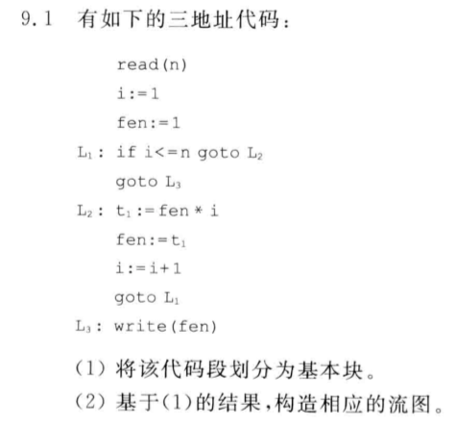
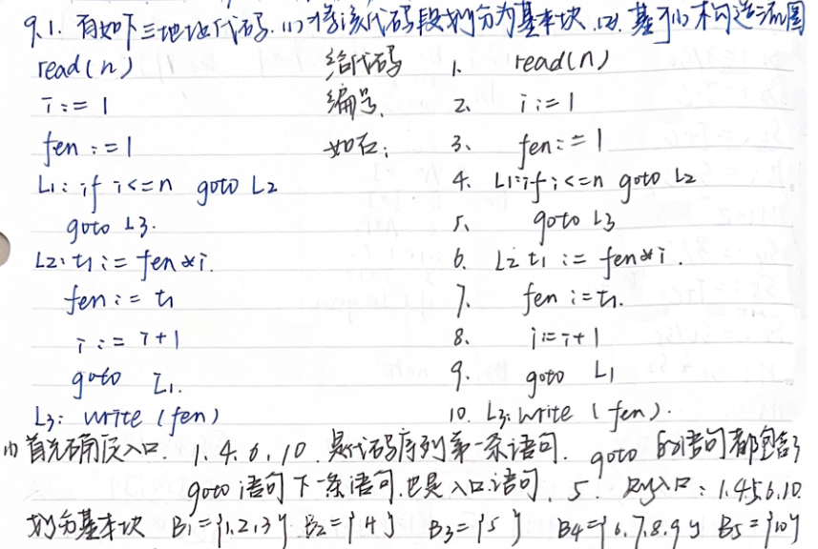
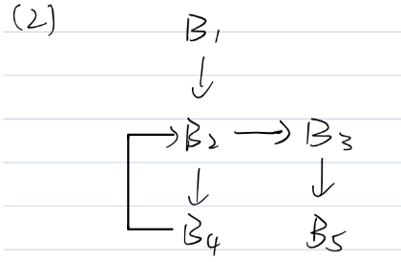
第9、10章习题
题目9.1、10.3、10.4
难度★★☆☆☆
关键点
（1）分基本块：关键在于基本块入口判定规则，有三条
首行
跳转到的目标代码语句
跳转语句紧跟的那条语句
（2）流图的连接标记
推荐答案

Slide 4
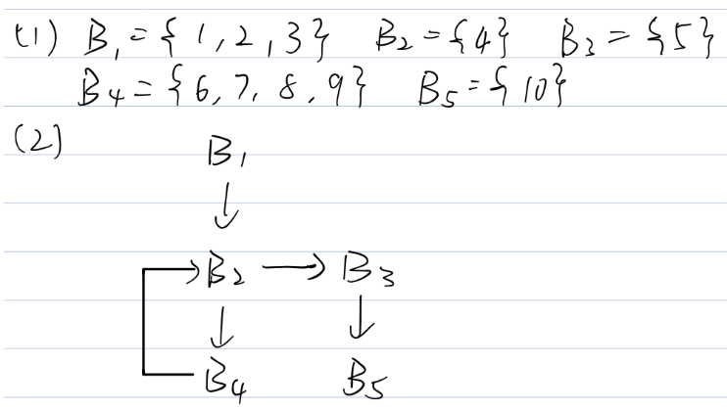
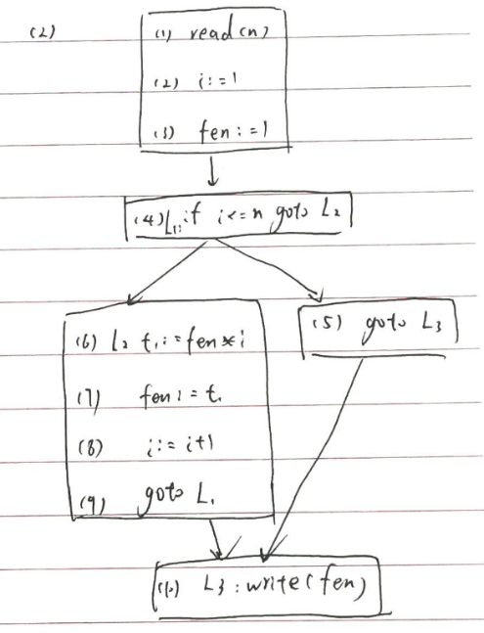
第9、10章习题
题目9.1、10.3、10.4
易错点
（1）基本块划分基本没有问题
1）没有标行号，但是用了行号，扣1分。
2）1和2合在一起，但是没有对分块做说明，扣1分。
（2）流图的连接标记
1）连接标记错误，或者少了循环标记，扣3分。
典型错误例
左下连接不应该存在，少了循环标记，块的标识没给出来
没有标注行号

Slide 5
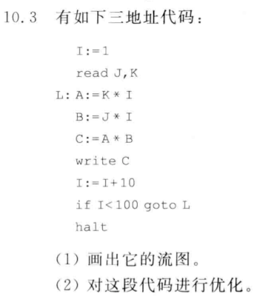
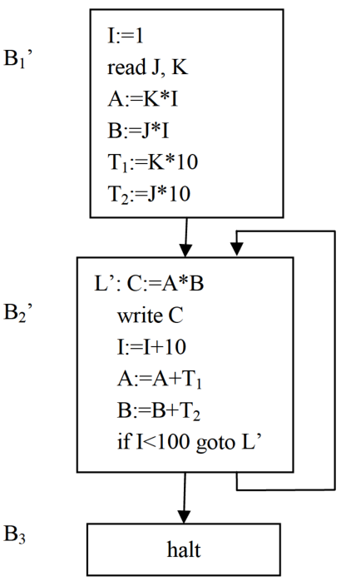
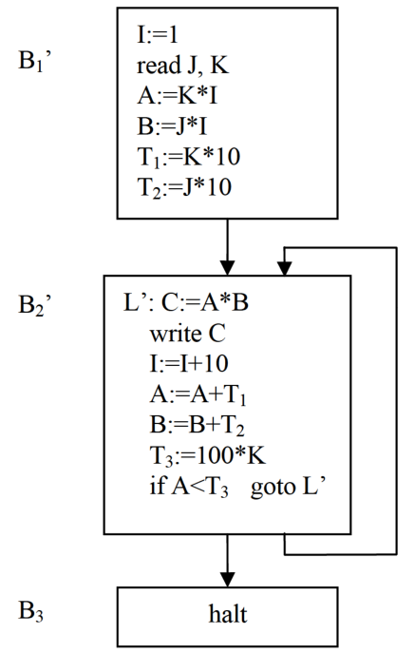
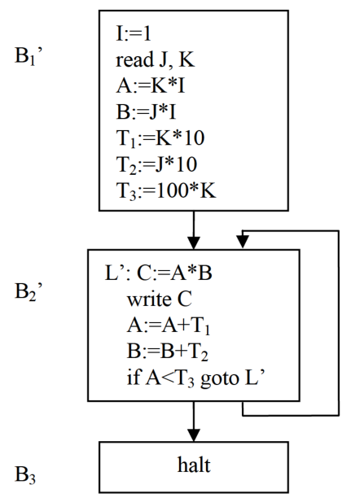
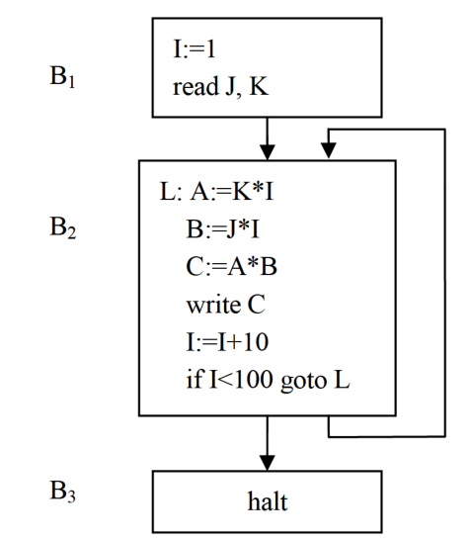
第9、10章习题
题目9.1、10.3、10.4
难度★★★☆☆
关键点
（1）分基本块：关键在于基本块入口判定规则，有三条
（2）代码优化：优化方法列举
- 基本块优化：删除公共子表达式、复制传播、删除死代码
- 循环块优化：代码外提、削弱计算强度、删除归纳变量
- 常数优化：常数传播、常数合并和删除
参考答案
削弱计算强度，代码外提
消除归纳变量
代码外提
(1)流图

Slide 6
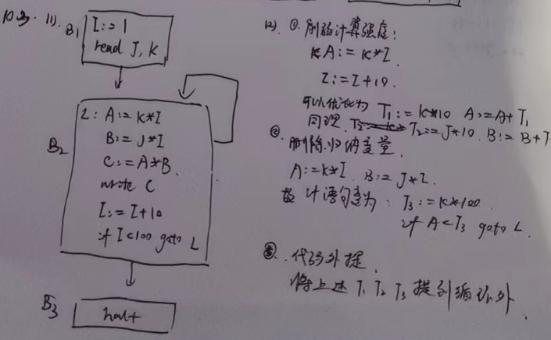
第9、10章习题
题目9.1、10.3、10.4
易错点
（1）基本块划分和流图基本没有问题
（2）代码优化
1）优化不全面
2）只有说明，没有代码优化
典型错误例
只有说明，没有给出优化后代码

Slide 7
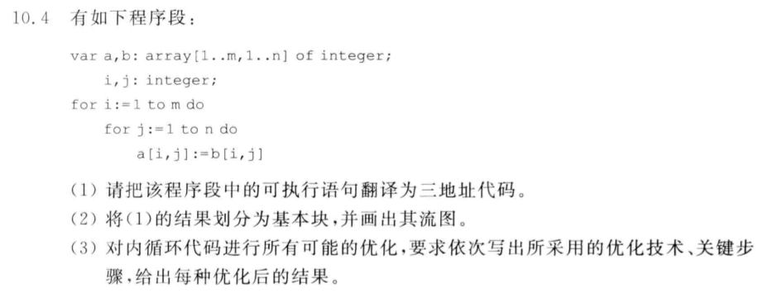
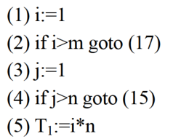
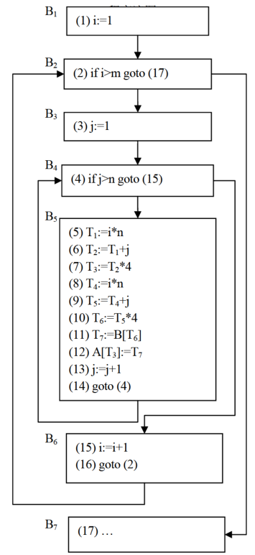
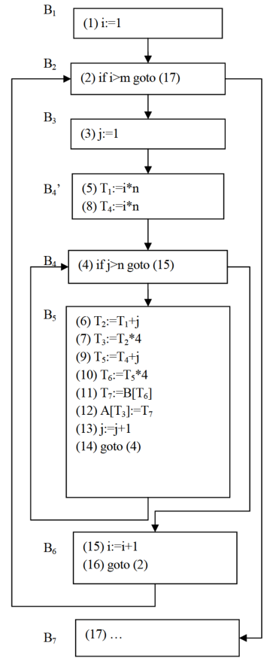
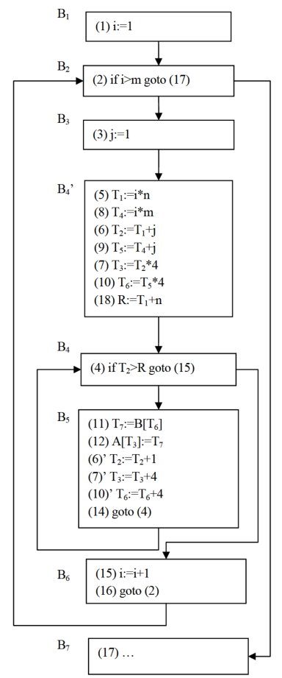
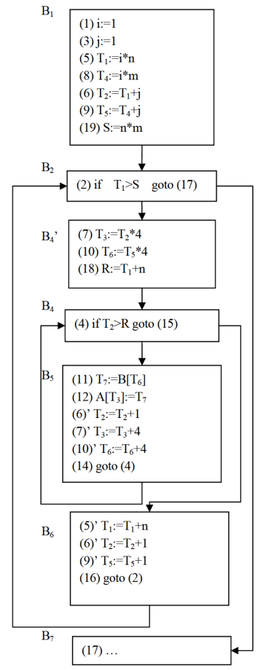
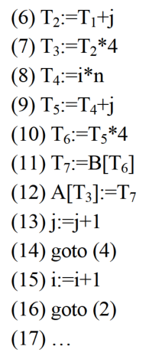
第9、10章习题
题目9.1、10.3、10.4
难度★★★★☆
关键点
（1）三地址代码：只有最简单的赋值、数组赋值出现在一边，参见教材260页
（2）基本块和流图一般没有问题，细节需要注意：1）分块，2）流图，两个关键点。分块要标出来块，标出来行号。
（3）代码优化：1）对内循环代码优化，要区分出来内循环；2）列出技术、步骤、结果
参考答案
(1)三地址代码
(2)基本块及流图
(3)代码优化
基本块优化：去除公共项，复制传播
消除死代码
内循环优化： 削减计算量
代码外提
删除归纳变量
外循环优化： 削减计算量
代码外提

Slide 8
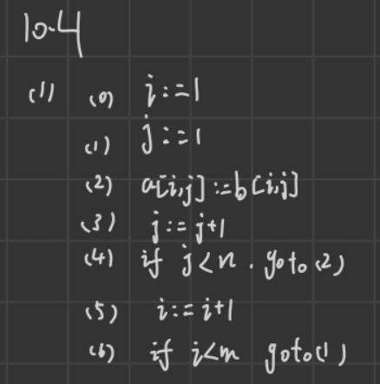
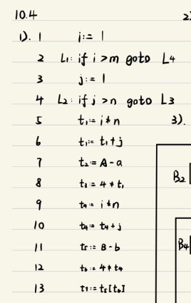
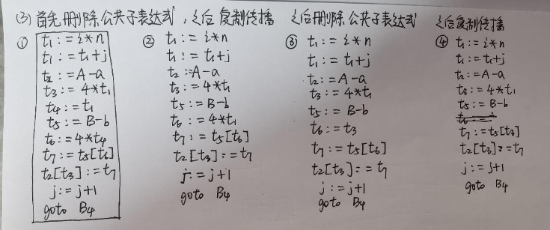
第9、10章习题
题目9.1、10.3、10.4
易错点
（1）三地址代码写成了高级语言代码
（2）基本块和流图一般没有问题，部分同学漏掉了连接，或连接标错；
（3）代码优化方法：未对内循环代码进行所有可能的优化。
典型错误例
三地址代码写成了高级语言代码
未声明数组基址
只优化了内循环中基本循环，没有对控制语句进行优化，少了代码外提和删除归纳变量部分

Slide 9
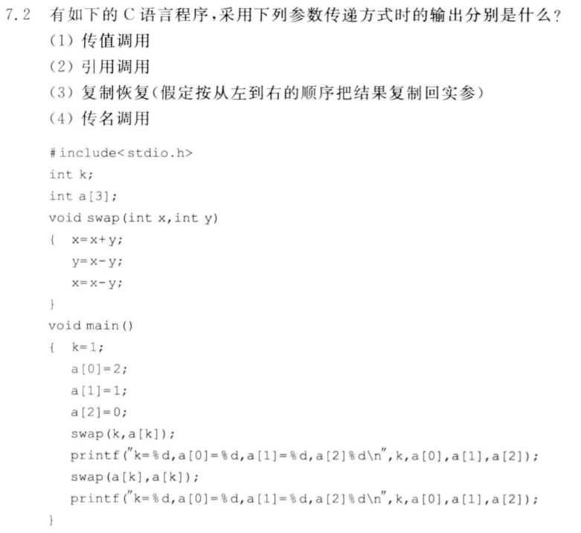
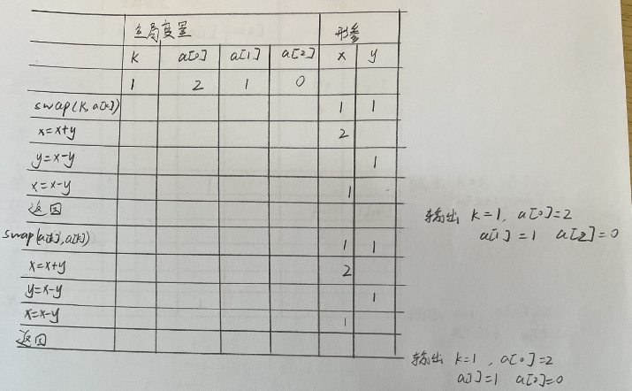
第7章习题
题目7.2、7.3、7.5
难度★★☆☆☆
关键点（7.2与7.3相同）
理解各类调用的含义
传值调用：不改变原变量的值；
引用调用：直接修改传入变量内存位置内容；
复制恢复：在参数空间计算，结果拷贝到变量空间
传名调用：相当于宏扩展，替换代码
推荐答案
有推理过程，且与题设一致

Slide 10
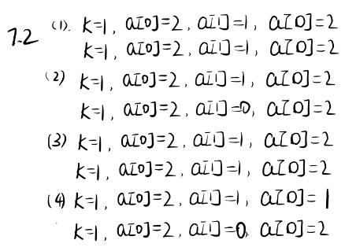
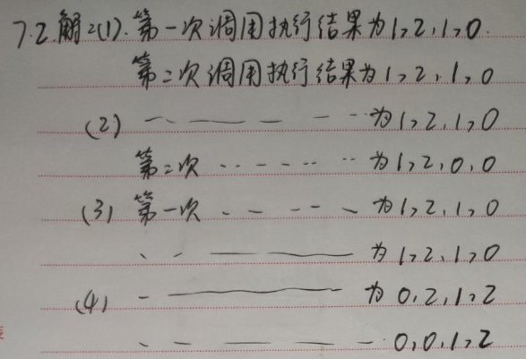
第7章习题
题目7.2、7.3、7.5
易错点
不按形式输出
典型错误例
没有计算过程，且计算数值错误
形式错误，输出是什么？

Slide 11
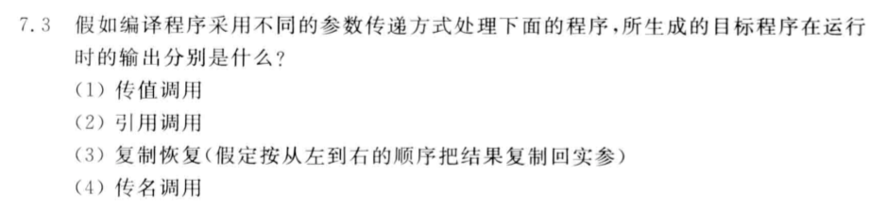
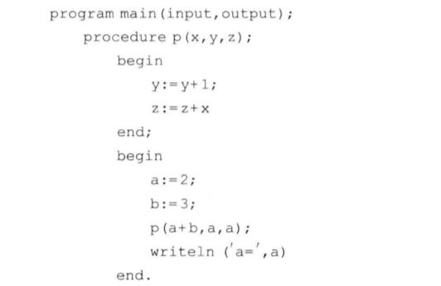
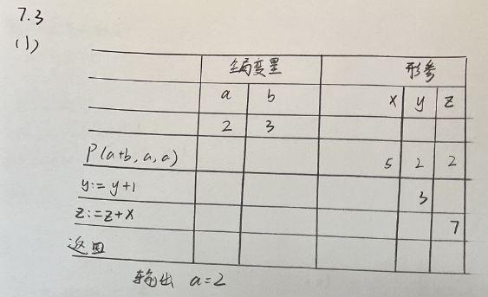
第7章习题
题目7.2、7.3、7.5
难度★★☆☆☆
关键点（与7.2相同）
理解各类调用的含义
传值调用：不改变原变量的值；
引用调用：直接修改传入变量内存位置内容；
复制恢复：在参数空间计算，结果拷贝到变量空间
传名调用：相当于宏扩展，替换代码
推荐答案
尽可能给出计算过程，且满足题设要求

Slide 12
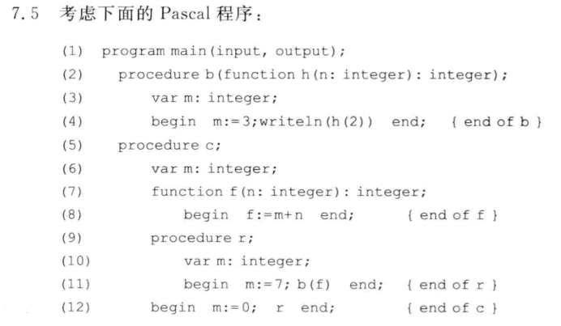
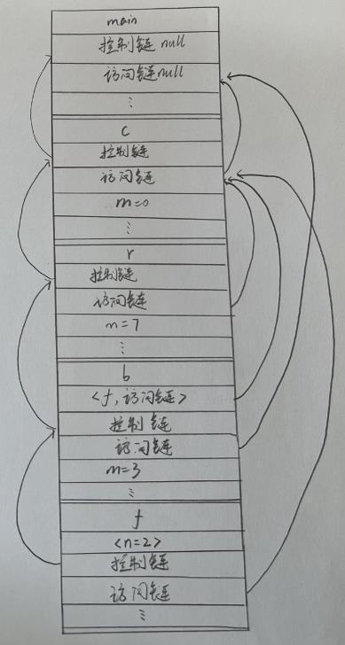
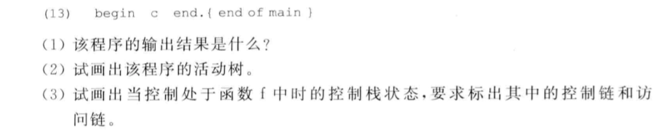
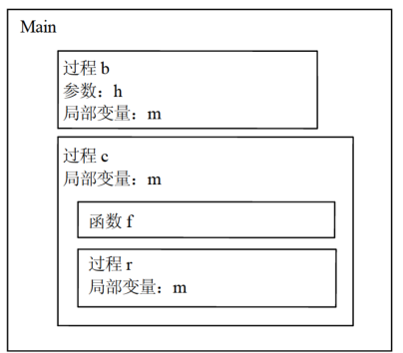
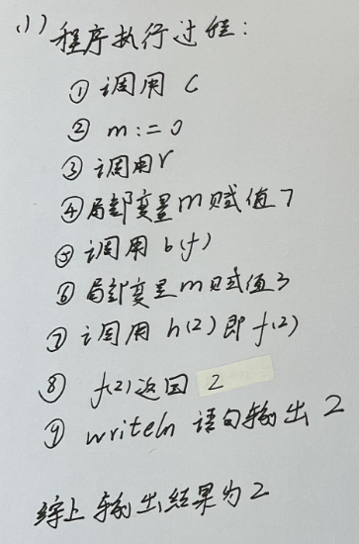
第7章习题
题目7.2、7.3、7.5
难度★★☆☆☆
关键点
输出结果：变量作用域
注意题设：处于函数f中是的控制栈状态，标出访问链和控制链。
参考答案
尽可能给出计算过程，并与教材形式一致
3）与教材一致的写法
首先分析变量作用于
1）有计算过程且符合输出形式

Slide 13
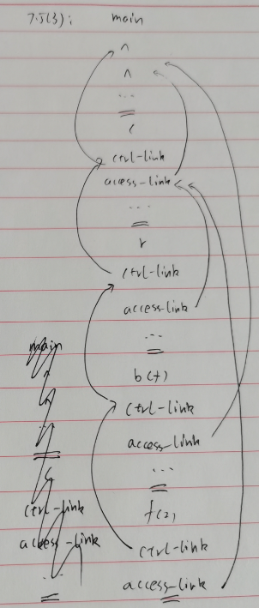
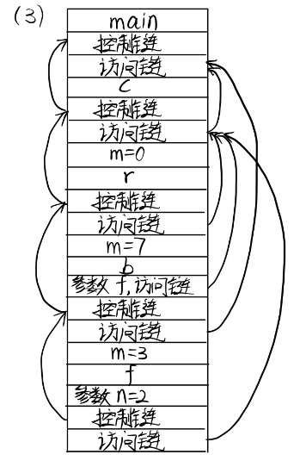
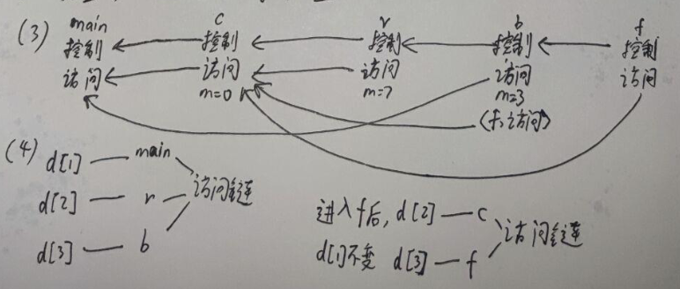
第7章习题
题目7.2、7.3、7.5
易错点
（1）f最近的m，输出是5？
（2）活动树中函数b和f没有形参，
（3）控制栈处于函数f中时的控制栈状态
函数b和f没标记形参
函数f作为参数要自带访问链
省略号丢了
带display标时，访问链标记错误
典型错误例
函数f作为b的参数，没有自带形参
丢了省略号
建议形式跟教材一致

Slide 14
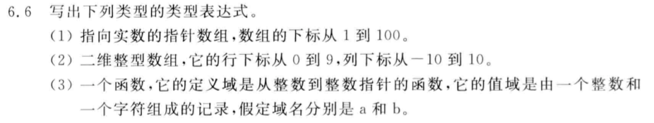
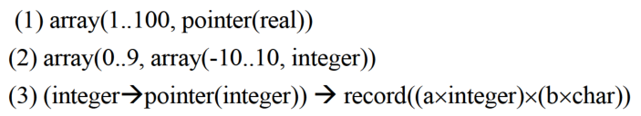
第6章习题
题目6.2、6.6、6.7、6.8、6.10
难度★☆☆☆☆
关键点
四种操作：插入、检索、定位、重定位
检索操作有两种情况： 1）插入操作之前，在字表范围内，类型检查，防重名； 2）遇到名字引用时，进行检索，检测名字是否合法。后面这个“名字引用”部分同学会漏掉。
参考答案
（1）插入，发生在语义分析程序识别出一个新名字时。
（2）检索，发生在：1）插入操作之前，在字表范围内，类型检查，防重名；2）遇到名字引用时，进行检索，检测名字是否合法。
后面这个“名字引用”部分同学会漏掉。
（3）定位，发生在语义分析程序识别出一个块的开始时。
（4）重定位，发生在语义分析程序识别出一个块的结尾时。
难度★☆☆☆☆
关键点
类型表达式含义以及形式化写法。
参考答案

Slide 15
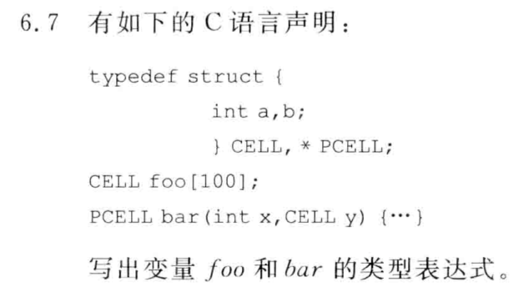
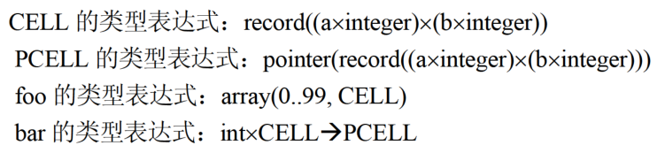
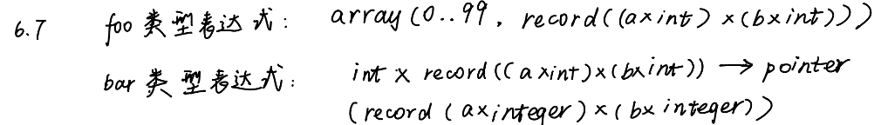
第6章习题
题目6.2、6.6、6.7、6.8、6.10
难度★★☆☆☆
关键点
类型表达式含义以及形式化写法
隐藏考点：C语言类型表达式的等价类型：C语言的结构体和枚举类型是名字等价，其他都是结构等价，本题是结构体，是名字等价
参考答案
先说明CELL的类型表达式，再引用
典型错误例
把CELL，PCELL展开了，对破坏了名字等价

Slide 16
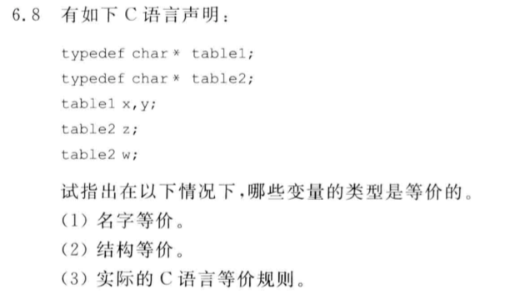

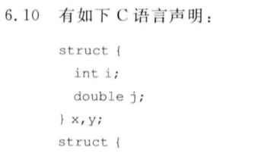

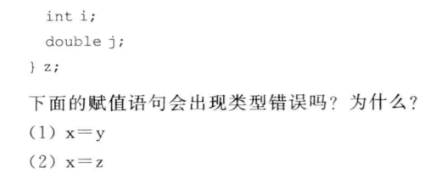
第6章习题
题目6.2、6.6、6.7、6.8、6.10
难度★☆☆☆☆
关键点
类型表达式含义以及形式化写法
考点：C语言类型表达式的等价类型：C语言的结构体和枚举类型是名字等价，其他都是结构等价，本体是指针类型，是结构等价
参考答案
6.8 参考答案
6.10 参考答案

Slide 17
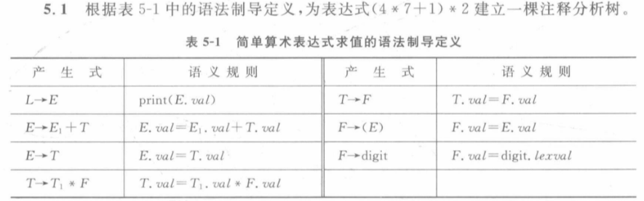
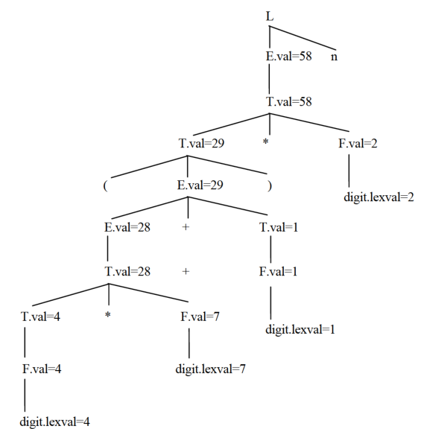
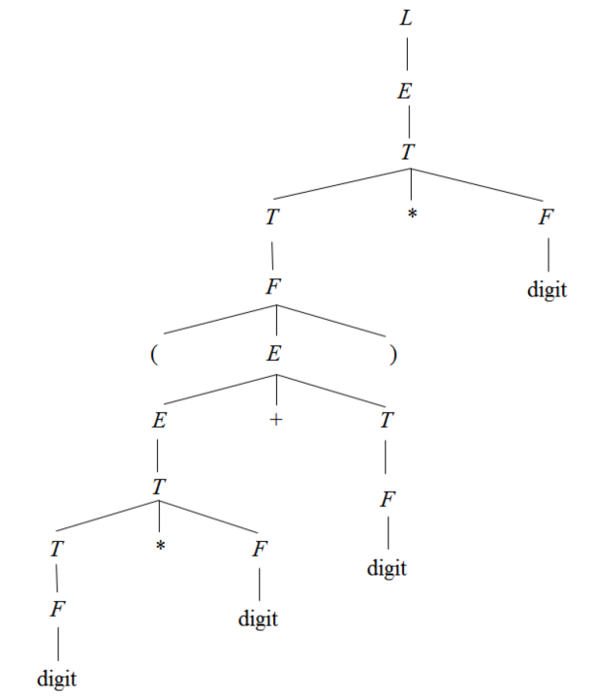
第5章习题
题目5.1、5.4、5.5（1）、5.8、5.10
难度★☆☆☆☆
关键点
分析树→注释分析树
注释分析树，别标错或漏掉注释；
print()别漏掉
参考答案

Slide 18
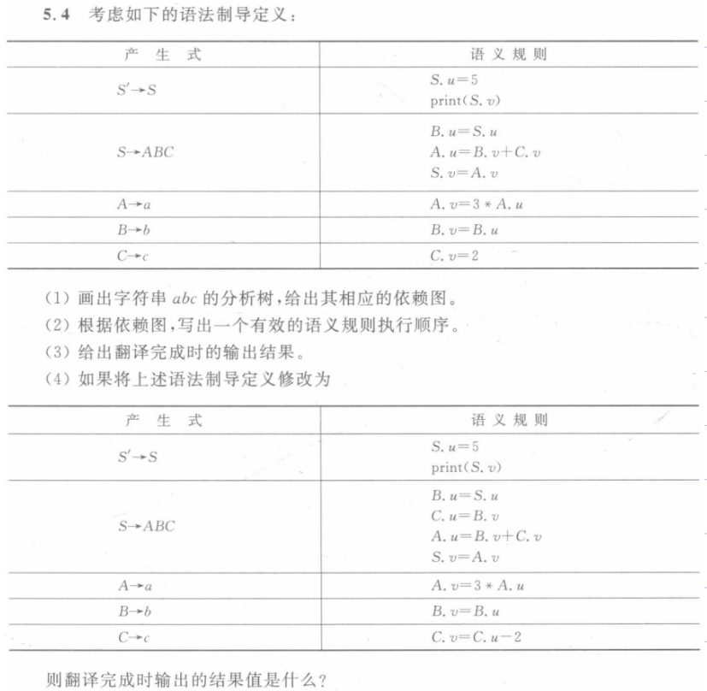
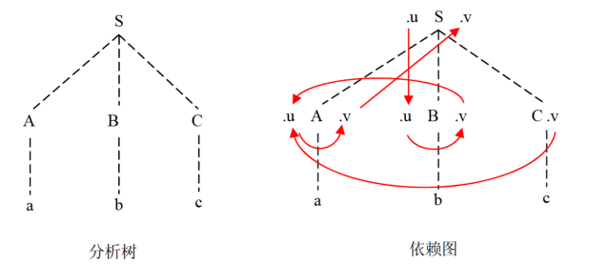
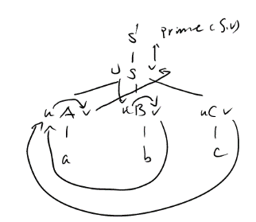
第5章习题
题目5.1、5.4、5.5（1）、5.8、5.10
难度★☆☆☆☆
关键点
分析树→注释分析树，
注释分析树，别标错或漏掉注释；
依赖图
print()别漏掉
参考答案
（1）分析树与依赖图
（1）典型错误例
注释没有加点号
注释未加print()
忘记了S’初始态

Slide 19



第5章习题
题目5.1、5.4、5.5（1）、5.8、5.10
难度★☆☆☆☆
关键点
分析树→注释分析树，
注释分析树，别标错或漏掉注释；
依赖图
print()别漏掉
参考答案
（2）语义规则执行顺序
（3）翻译完成时输出结果，代入可得21
（4）修改后的输出，前面过程再来一遍。
代入可得24

Slide 20




第5章习题
题目5.1、5.4、5.5（1）、5.8、5.10
难度★★★☆☆
关键点
语法制导定义（产生式的语义规则）
L属性定义判定方法： L属性定义要求，与每个产生式A→X1X2…Xn相应的每条语义规则计算的属性或者是左部符号A的综合属性，或者是Xj（1<=j<=n）的继承属性，并且该继承属性只能依赖于：A的继承属性和/或者产生式中Xj左边的符号X1、X2、…、Xj-1的属性。
参考答案
参考答案
(2) 该定义不是L属性定义，因为在D→L：T的语义规则中，L.in依赖它右边符号T的属性，不满足L属性定义对集成属性的约束。

Slide 21


第5章习题
题目5.1、5.4、5.5（1）、5.8、5.10
难度★★★★☆
关键点
子表达式类型的语法制导定义
L属性定义判定方法 L属性定义要求，与每个产生式A→X1X2…Xn相应的每条语义规则计算的属性或者是左部符号A的综合属性，或者是右部某符号Xj（1<=j<=n）的继承属性，并且该继承属性只能依赖于A的继承属性和/或者产生式中Xj左边的符号X1、X2、…、Xj-1的属性。
翻译方案要点 语义规则放入产生式时放置的位置，产生式左侧的综合属性放在最后；变量的继承属性放在紧挨着变量之前
参考答案
（1）注意L属性定义要点即可。 B.ps要么取值常数，要么依赖于产生式左部符号B的属性。
（2）翻译方案

Slide 22



第5章习题
题目5.1、5.4、5.5（1）、5.8、5.10
难度★★★★☆
关键点
子表达式类型的语法制导定义
L属性定义判定方法 L属性定义要求，与每个产生式A→X1X2…Xn相应的每条语义规则计算的属性或者是左部符号A的综合属性，或者是右部某符号Xj（1<=j<=n）的继承属性，并且该继承属性只能依赖于A的继承属性和/或者产生式中Xj左边的符号X1、X2、…、Xj-1的属性。
翻译方案要点 语义规则放入产生式时放置的位置，产生式左侧的综合属性放在最后；变量的继承属性放在紧挨着变量之前
LR方法翻译（主教材5.4节） 关键点在于改造过程中将产生式右侧多个非终结符之间，加入“标记非终结符号”，以及这些符号指向ɛ的产生式，综合属性如何标注。
根据翻译方法设计产生式相应的代码段
（3）LR方法进行翻译（改造语义规则→改造翻译方案）
改造要点：
去掉产生式中间的语义动作
1)B.ps=10这个继承属性初始化动作
2)B1B2以及B1subB2中B2.ps的计算
引入标记非终结符L\M\N来实现，标记非终结符代表了要执行某个语义动作。
改造后的语义规则
改造后的翻译方案

Slide 23

第5章习题
题目5.1、5.4、5.5（1）、5.8、5.10
难度★★★★☆
关键点
子表达式类型的语法制导定义
L属性定义判定方法 L属性定义要求，与每个产生式A→X1X2…Xn相应的每条语义规则计算的属性或者是左部符号A的综合属性，或者是右部某符号Xj（1<=j<=n）的继承属性，并且该继承属性只能依赖于A的继承属性和/或者产生式中Xj左边的符号X1、X2、…、Xj-1的属性。
翻译方案要点 语义规则放入产生式时放置的位置，产生式左侧的综合属性放在最后；变量的继承属性放在紧挨着变量之前
LR方法翻译（主教材5.4节） 关键点在于改造过程中将产生式右侧多个非终结符之间，加入“标记非终结符号”，以及这些符号指向ɛ的产生式，综合属性如何标注。
根据翻译方法设计产生式相应的代码段
（4）根据LR翻译方案，设计各产生式的代码段
易错点：
指针位置标注不对

Slide 24




第5章习题
题目5.1、5.4、5.5（1）、5.8、5.10
（5）举例说明，继承属性B.ps的值在栈中位置总恰好在归约串的下面
易错点：
分析动作中没有给出代码段，说理不充分。
一直移进不最左归约

Slide 25
课程安排
1、期中后习题难点分析（倒序）
2、期中考试情况分析题目解析及易错点分析
2.1 题目1
2.2 题目2
2.3 题目3
3、期中前习题难点分析（倒序）
4、总结及复习建议

Slide 26



期中考试情况分析
期中题目回顾
状态转移图及DFA
文法分析：LL(1)文法判别、改写、分析表构建
文法分析：LR文法判别、改写、分析表构建

Slide 27


期中考试情况分析
1、期中考试成绩分析
总成绩分布
分类 | 人数 | 人数比例
60分以下 | 5 | 5.4%
60-70分 | 6 | 14.0%
71-80分 | 5 | 5.4%
81-90分 | 13 | 14.0%
91-99分 | 55 | 59.1%
100分 | 9 | 9.7%
总人数 | 93
各题目分布
 | 题1 | 题2 | 题3 | 总分
满分 | 15 | 35 | 50 | 100
平均 | 13 | 31 | 45 | 89
标准差 | 2 | 7 | 9 | 16
归一化标准差 | 0.17 | 0.22 | 0.21 | 0.18
归一化平均分 | 0.89 | 0.90 | 0.89 | 0.89

Slide 28

期中题目解析及易错点分析
2.1 题目1
参考答案
难度★★☆☆☆
关键点
DFA状态转移图
起始状态标记“Start→”
终结状态标记，双层圈
状态转移化简规则
右线性文法，且产生式开始符号为S
最终状态，如果用了Z，则Z要指向epsilon
按照（1）中给出的符号，需要符号一致
（1）
（2）

Slide 29





期中解析及易错点分析
2.1 题目1
易错点总结
状态转移图未化简
DFA状态转移图符号未对应文法符号
右线性文法的终结状态是否指向ɛ
表达式VS表达式符号串，理解错误
典型错误
▲题目理解错误
▲最终状态未指向ɛ
▲状态图未化简
▲表达式符号未对应DFA

Slide 30
期中题目解析及易错点分析
2.2 题目2
难度★★★☆☆
关键点
LL(1)文法判断规则
基于产生式判别
多重产生式First集不交（无左公因子）
多重产生式中某个First集包含ɛ ，则用左侧Follow集判断
基于预测分析表判别：无重复定义的项
文法改写：
提取左公因子
消除左递归
First集定义及构建规则
First(α）：串α可以推导出的开头终结符号集合，包含ɛ
构建规则：2条基本规则
Follow集定义及构建规则
Follow (A），紧跟非终结符号A的终结符号与$的集合
构建规则：2条基本规则+$,
LL(1)分析表构建方法

Slide 31


期中解析及易错点分析
2.2 题目2
参考答案
（1）不是LL(1)文法，理由如下
（4）文法G`[L]LL(1)分析表
 | m | t | n | $
S
A
R
B
（2）经提取左公因子和消除左递归，等价LL(1)文法G`[L]如下
S→mA
A→SRn
A→R
R→tB
B→mB
B→ ɛ
B→ ɛ
B→ ɛ
（3）文法G`[L]非终结符号的FIRST集和FOLLOW集
 | First | Follow
S
A
R
B
m
$
, t
, t
m
$
, t
t
, t
$
, n
m
, ɛ
$
, n
, t

Slide 32


期中题目解析及易错点分析
2.2 题目2
易错点总结
典型错误
（1）LL(1)文法判断错误
方法1：分析表无重复项，构建错误
方法2：依据产生式判定，两条规则混用，或者使用条件错误
文法改写少了消除左公因子
First集和Follow集构建错误：Follow集少了$符号
（2）少了消除左公因子或消除左递归
（3）文法G`[L]非终结符号的FIRST集和FOLLOW集：
First集和Follow集构建错误，First集少了ɛ，Follow集少了$
（4）LL(1)分析表构建错误
非LL(1)文法的多重产生式填写错误
多了ɛ列

Slide 33


期中题目解析及易错点分析
2.2 题目3
难度★★★☆☆
关键点
拓广文法构建
LR(1)项目集规范族，闭包closure
LR(1)分析表（与LR(0)差异？）
LALR(1)判定关键点：
LR(1)基础上，合并同心集
没有同心集怎么样？
SLR(1)与LALR(1)关系
SLR(1)<LALR(1)
要根据SLR(1)判定规则来判
参考答案
（1）该文法拓广文法如下
（2）LR(1)项目集规范族

Slide 34





期中题目解析及易错点分析
2.2 题目3
典型错误
多了S’列
参考答案
（3）该文法的LR(1)分析表
归约状态标记错误

Slide 35

期中题目解析及易错点分析
2.2 题目3
参考答案
（4）该文法是LALR(1)文法，因为LR(1)的项目集规范族中无同心集
判定方法：在LR(1)的基础上合并同心集，合并之后无冲突（归约-归约冲突）
（5）该文法不是SLR(1)文法，因为项目集I₅的S→ae.c与A→e.存在移进-归约冲突，并且follow(A)={c,d}包含S→ae.c的移进符号c，因此无法通过向前看一个符号解决冲突。
判定方法：SLR(1)文法判定方法：LR(0)存在冲突，但是冲突可以通过向前看一个符号解决。

Slide 36
期中题目解析及易错点分析
2.2 题目3
易错点总结
LR(1)项目集规范族
I₀项目集构建错误的闭包构建错误，包含了A→e
向前看符号标记错误，LR(1)是持续向前看，LR(0)是不向前看，SLR(1)是仅在冲突时向前看。
LR(1)分析表：
Goto部分多了S’列
标记错误，少了ACC、归约标记错误；
各类LR分析的DFA
LR(0),SLR(1)的DFA无向前看
LR(1)，LALR(1)有向前看符号，其中LALR(1)在LR(1)基础上要合并同心集。
几类LR文法概念及判定方法：
能力关系：LR(0)<SLR(1)<LALR(1)<LR(1)，
LR(0)：无冲突
SLR(1)：LR(0)有冲突，但冲突时能通过向前看一个符号解决。
LR(1)：DFA无冲突，相比SLR(1)持续向前看
LALR(1)：LR(1)基础上，无同心集，或合并同心集后无冲突。

Slide 37
课程安排
1、期中后习题难点分析（倒序）
2、期中考试情况分析题目解析及易错点分析
2.1 题目1
2.2 题目2
2.3 题目3
3、期中前习题难点分析（倒序）
4、总结及复习建议

Slide 38







第4章习题
题目4.1、4.3、4.5、4.9、4.14、4.16
难度★★☆☆☆
关键点
消除左递归
构建状态图，及带入法化简（教材86页）
过程程序
参考答案

Slide 39





第4章习题
题目4.1、4.3、4.5、4.9、4.14、4.16
难度★☆☆☆☆
关键点
First集和Follow集构建
LL(1)文法判别
参考答案
难度★★☆☆☆
关键点
First集和Follow集构建
LL(1)文法判别
LL(1)文法改造，消除左递归
LL(1)分析表构造，及预测分析过程
参考答案

Slide 40

第4章习题
题目4.1、4.3、4.5、4.9、4.14、4.16
参考答案
……
易错点
（5）漏了$符号

Slide 41



第4章习题
题目4.1、4.3、4.5、4.9、4.14、4.16
难度★★★★☆
关键点
LR(0)项目集规范族
识别所有活前缀的DFA写法
SLR(1)文法判别：移进-归约冲突，不能向前看符号解决
LR(1)项目集规范族，与LR(0)不同点
LR(1）持续向前看1个符号，LR(0)不看，SLR(1)只在需要时候看。
LR(1)文法判别
参考答案
LR(0)项目集规范族及识别所有活前缀的DFA
易错点
（1）LR(0)项目集规范族
漏了·号后面非终结符的生成式

Slide 42

第4章习题
题目4.1、4.3、4.5、4.9、4.14、4.16
难度★★★★☆
关键点
LR(0)项目集规范族
识别所有活前缀的DFA写法
SLR(1)文法判别：移进-归约冲突，不能向前看符号解决
LR(1)项目集规范族，与LR(0)不同点
LR(1）持续向前看1个符号，LR(0)不看，SLR(1)只在需要时候看。
LR(1)文法判别
参考答案
LR(1)项目集规范族及识别所有活前缀的DFA
易错点
（1）LR(0)项目集规范族
漏了·号后面非终结符的生成式
（2）SLR(1)文法判别，
少了“不能通过向前看一个输入符号来解决”这句话

Slide 43




第4章习题
题目4.1、4.3、4.5、4.9、4.14、4.16
难度★★☆☆☆
关键点
First集和Follow集构建
LL(1)文法判别
LR(1)文法判别
参考答案
易错点
（1）LL(1)文法判别
针对多重产生式进行判断即可
没有ɛ∈ First(β)条件时，用了First(α)∩Follow(A)=∅这个条件，
漏了·号后面非终结符的生成式
（2）SLR(1)文法判别，
少了“不能通过向前看一个输入符号来解决”这句话

Slide 44




第4章习题
题目4.1、4.3、4.5、4.9、4.14、4.16
难度★★☆☆☆
关键点
LR文法类别及包含关系
LR(0)<SLR(1)<LALR(1)<LR(1)
各类文法判别方法
LR(0):DFA不含任何冲突
SLR(1)：LR(0)的DFA产生冲突，但能通过向前看一个符号解决冲突，
LR(1)：LR(1) 的DFA不含有任何冲突
LALR(1)：在LR(1)基础上合并同心集，不存在归约归约冲突。
分析表构造
Action包含终结符合列，没有ɛ列，包含$列
参考答案
易错点
LR文法判断依据错误，LR文法间关系弄错
分析表
Action表多了ɛ列，goto表多了S’列
状态标记错误，LR(0)没有向前看，所以归约标记可以填到全部action列，或者Follow集对应的列（提升检错能力）

Slide 45





第4章习题
题目3.2(1)(4)、3.4、3.8、3.10
难度★★☆☆☆
关键点
正规表达式基础语法
3.2 易错点
(1)忽略了或者没有明确说最小长度为2
(2)对表达式实质描述不够，比如有作业中写： （0*1）重复三次，之后跟着若干0这样的描述方式
参考答案
参考答案

Slide 46


第4章习题
题目3.2(1)(4)、3.4、3.8、3.10
难度★★☆☆☆
关键点
正规表达式基础语法
3.2 易错点
(1)忽略了或者没有明确说最小长度为2
(2)对表达式实质描述不够，比如有作业中写： （0*1）重复三次，之后跟着若干0这样的描述方式
参考答案
参考答案
3.4 易错点
(2)状态覆盖不全，有同学定义文法： S→|1S|2S|...|9S|A A→0|2|4|6|8
无法覆盖102这类情况

Slide 47




第4章习题
题目3.2(1)(4)、3.4、3.8、3.10
难度★★☆☆☆
关键点
正规表达式基础语法
参考答案
易错点
忘记了标记起始和终止状态
忘记了//注释以回车结尾
易错点
前向查询的概念理解不到位，不能正确判断c语言中需要前向查看的字符串。
参考答案

Slide 48
课程安排
1、期中后习题难点分析（倒序）
2、期中考试情况分析题目解析及易错点分析
2.1 题目1
2.2 题目2
2.3 题目3
3、期中前习题难点分析（倒序）
4、总结及复习建议

Slide 49
总结及复习建议
建议掌握及复习以下知识点
词法分析
正规表达式的状态转换图
DFA状态图化简方法
右线性文法
语法分析（难点）
自顶向下分析方法
First集构建方法：1）最左终结符号；2）右向左传播；3）ɛ传播
Follow集构建方法：1）后继非终结符号的非ɛ的First集元素，2）左向右传播
LL(1)文法判别方法（两种）：1）基于First集和Follow集；2）分析表无重复
LL(1)分析表构建方法
LL(1)基于分析表的分析过程（本次未考）
自底向上分析方法
LR(0)<SLR(1)<LALR(1)<LR(1)，文法概念及能力关系；
各文法判别方法，基础和重点是SLR(1)、LR(1)
SLR(1)：无冲突或冲突能够通过向前看一个符号来解决，
LR项目集规范族及识别活前缀的DFA构建方法
LR(0)与SLR(1)的DFA构建方法，
LR(1)与LALR(1)的DFA构建方法，重点是向前看符号的确定
LR分析表构建方法及SLR(1)与LR(1)\LALR(1)分析表的差异
易错点：多了ɛ列、归约状态标记不正确、没有标记ACC

Slide 50
总结及复习建议
建议掌握及复习以下知识点
语法制导翻译（难点）
注释分析树
语法制导定义（产生式语义规则）VS 翻译方案
L属性定义和S属性定义
引入标记非终结符改造为LR方法翻译
翻译方案下，产生式相应的代码段
语义分析
语义分析概念、主要任务
符号表概念、符号表上操作
类型表达式、等价规则、C语言类型等价规则
运行环境
参数传递不同类型调用方式
程序活动时的控制栈状态，及控制链和访问链
Display表
目标代码生成与优化
三地址代码
三地址代码分块与流图
三地址代码优化

Slide 51
祝大家期末考出好成绩！

